Slide 1
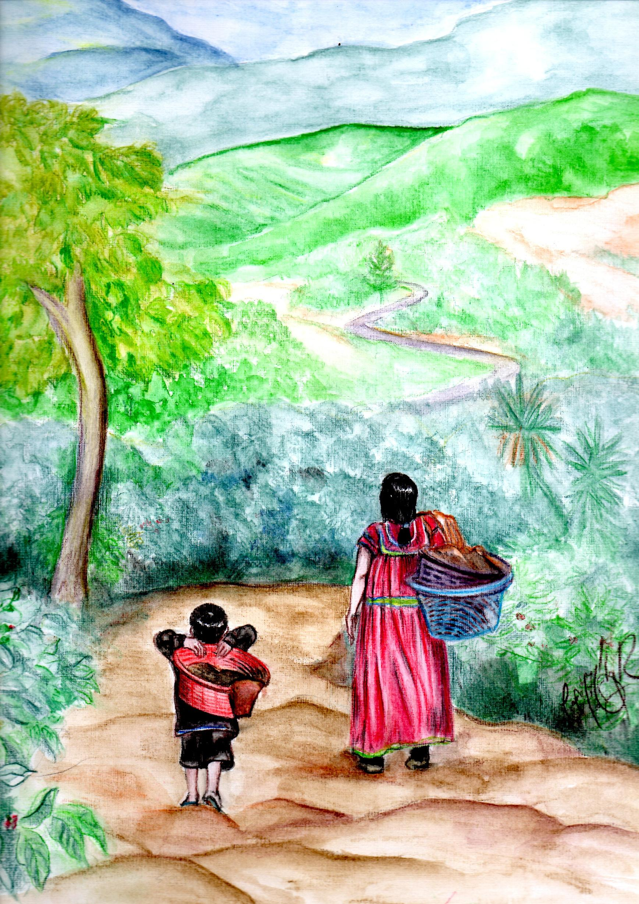









Simposio:
Respuesta intersectorial ante la pandemia por COVID-19 en
zonas cafetaleras de Costa Rica
Proyecto
Respuesta sanitaria y socioeconómica de la Zona de Los Santos durante la pandemia y pos-pandemia por COVID-19

Slide 2
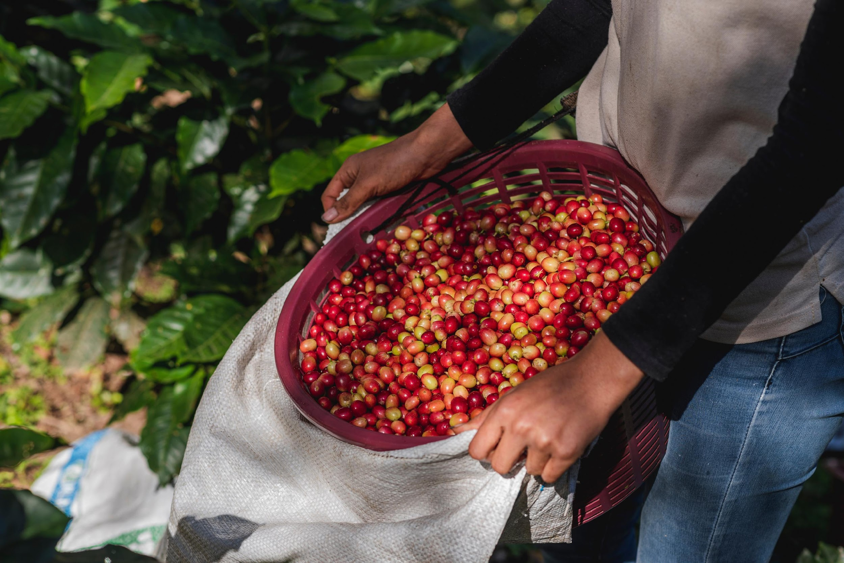
Primera Sesión 1:00 p.m. a 2:30 p.m.
Síntesis de las mesas temáticas desarrolladas el 8 y 15 de junio.
Discusión (general o en grupos) sobre parecer respecto a acciones recuperadas, qué agregar y cuáles faltan.
Segunda Sesión 3:00 p.m. a 4:30 p.m.
Distribución de acciones permanentes: Buenas prácticas
Recuperación de aspectos a incluir en el Plan Alerta Temprana
Acuerdos de trabajo y seguimiento de acciones.
Proyecto
Respuesta sanitaria y socioeconómica de la Zona de Los Santos durante la pandemia y pos-pandemia por COVID-19

Slide 3
Respuesta desde los sistemas de salud
Aspectos y acciones principales
Estrategias, acciones y alcances
Articulación CCSS/MS: vigilancia epidemiológica. Inmediata, concentración covid-19, gasto energético. Adecuación BD según incrementan casos (todos). No existe sistema interoperable.
Seguimiento de casos, efectivo a la vez que desgastante, no relevo. ¿Se pudieron haber sumado otros actores?
Prever la recolección con antelación: logística y protocolos (LS, CB).
Verificación de condiciones en las fincas con acompañamiento de otras instancias para preparar albergues e implementar baterías sanitarias: Lineamiento específico.
Centro de Contención (LS)
Campaña de vacunación: apoyo múltiple, recepción amplia (todos).

Slide 4

Respuesta desde los sistemas de salud
Aspectos y acciones principales
Lecciones aprendidas. Dificultades y aspectos que no manejan por omisión y resultado limitado
Proximidad fronteriza y relación inequívoca con la población migrante.
Cese de otras funciones.
Salud mental, el equipo en primera línea no podía atender esto, más bien ocupaba apoyo: sobre carga laboral y Burnout. Promoción de la salud desatendida, primeros auxilios psicológicos.
Necesidades no atendidas o que se habían disminuido: EBAIS móvil, registro cruzado de salud (interoperabilidad), por ejemplo.
Dificultad para abarcar fincas/albergues conlleva a casos de evasión de medidas y descuido de trabajadores.

Slide 5
Respuesta intersectorial con CME
Aspectos y acciones principales
Estrategias, acciones y alcances
CME amplia bajo respaldo de un Sistema de Comando profesional con respuesta inmediata. Triadas por temas/acciones con asignación de roles.
CNE, MAG, MS, Bomberos, Cruz Roja, Fuerza Pública, Tránsito, ICAFE, IMAS. Se suma comunidad, comercio y cooperativas (sector privado) Ausentes: CONAI, AyA.
Análisis diario para la toma de decisiones, discernir entre boom de información y estar preparados para aplicar protocolos y medidas. Comunicación activa: transparencia y trazabilidad.
Gestión política: la labor de los alcaldes en distintos niveles, puente con nivel central.
Co-gestionar protocolo específico para el sector (ICAFE, MAG, IICA) con movilización/implicación de muchos actores. El recolector fue asumido como actor pasivo, receptor de medidas sanitarias.
Sistema de solicitud de categoría migratoria (DGME, MAG)
Sistema de Trazabilidad Laboral Migratoria (SITLAM). Formalizar un registro de trabajadores con variables esenciales.
Coordinación de transporte interfronterizo de trabajadores agropecuarios a zonas de cultivo.
Aprehensión y aprendizaje de sistemas telemáticos y nuevas tecnologías. Aún sin evaluar pro y contras.

Slide 6
Respuesta local intersectorial con CME
Aspectos y acciones principales
Lecciones aprendidas. Dificultades y aspectos que no se lograron manejar por omisión y resultado limitado, acciones y alcances
Funcionarios desgastados en procesos que aún no se analiza efectividad.
No poder cubrir todas las fincas, conlleva al incumplimiento y “robo” de trabajadores entre productores.
No saber qué pasó en las fincas: mientras se recolectaba, no se dio seguimiento.
Se atienden necesidades acumuladas antes de covid-19: albergues, transporte.
Acelerar el aseguramiento colectivo de trabajadores recolectores.
Aún sin evaluar el impacto de la pérdida y de la afectación local a nivel económico, psicológico, el cambio en el tejido social. ¿Cuál es el reparto real de los costos de importación de mano de obra?

Slide 7
Respuesta Social y comunicación
Aspectos y acciones principales
Estrategias, acciones y alcances
Saber dirigirse a una población local que estaba muy atemorizada, asustada: dar medidas, acompañar, motivar. Informar de manera positiva.
Estrategia de cuidado colectivo en vez de señalamiento y culpabilización.
La receptividad y comportamiento de la población en estas zonas fue clave. Confianza en autoridades a nivel local.
Educar a la población indígena, local e inmigrante, se enfocó en traducción de protocolos.
Solidaridad comunitaria: diarios, medicación, condescendencia de deudas y compromisos.
InfoCosecha: Plataforma de comunicación para productor y recolector.
Organización por cuenta propia de cuadrillas de recolectores (panameños y nicaragüenses): su fin trabajar y regresar sanos.

Slide 8
Respuesta Social y comunicación
Aspectos y acciones principales
Lecciones aprendidas. Dificultades y aspectos que no se lograron manejar por omisión y resultado limitado, acciones y alcances
Información en múltiples medios, infodemia: especulación, alarmista, datos falsos
Las pautas y medidas no siempre llegaron de manera oportuna a los usuarios principales: productores y recolectores
No previsión ni tiempo de controlar movimientos clandestinos: otras migraciones, comercio callejero, tráfico sustancias ilegales
Recolector visto como actor pasivo, receptor: especialmente indígenas a los que había que educar
No previsión del cambio de afluencia de población migrante, desde antes y post pandemia: otros factores los que inciden
Asumir o mediar la especificidad étnica y migratoria con la población residente, cuando sus condiciones, necesidades y perspectivas no son las mismas
Reducir los canales de procesos y su tramitología
Saturación de material visual en albergues y algunos puntos de confluencia poblacional: muchas instancias generaron carteles, se colocó información sin estrategia
Aún se debe analizar utilidad y trazabilidad de los sistemas y trámites generados: SITLAM

Slide 9
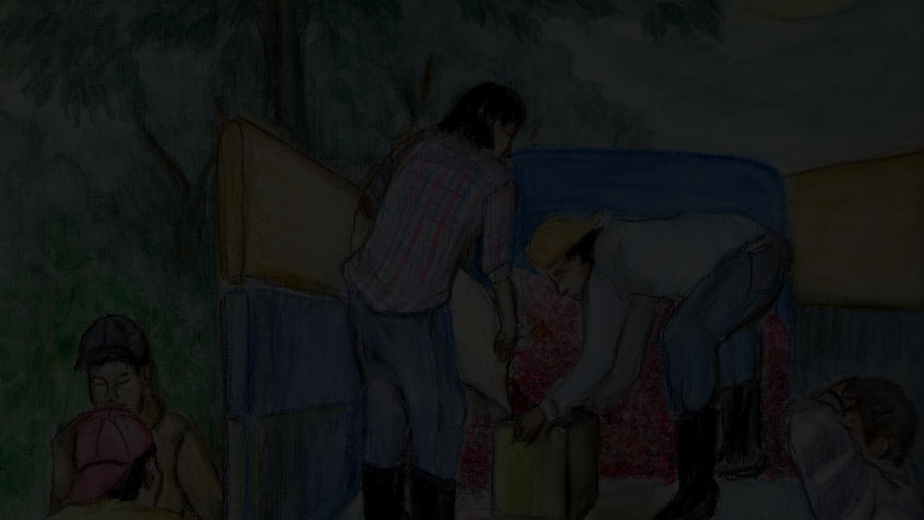
Gracias

